Slide 1
CHỦ ĐỀ 7
ÔN TẬP

Slide 2
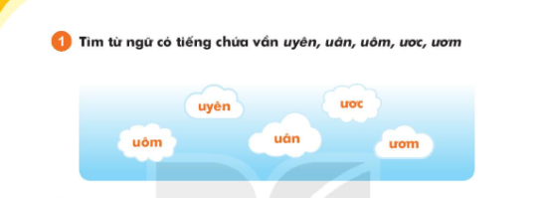

Slide 3
1. Tìm từ ngữ có tiếng chứa vần:
uyên: bóng chuyền, chim khuyên, uyển chuyển …..
uân : luân chuyển, mùa xuân, khuân vác…
uôm : cánh buồm, nhuộm vải,….
ươc : ước mơ, cái lược, vết xước…..
ươm : con bướm, ươm cây….

Slide 4
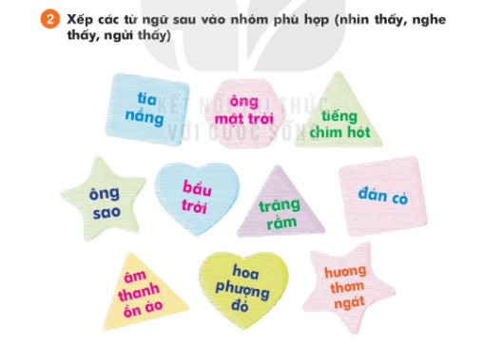

Slide 5
NHÌN THẤY | NGHE THẤY | NGỬI THẤY
Tia nắng, ông mặt trời, ông sao, bầu trời, trăng rằm, đàn cò, hoa phượng đỏ | Tiếng chim hót, âm thanh ồn ào | Hương thơm ngát

Slide 6
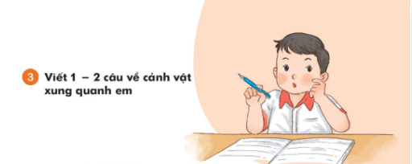

Slide 7
Ví dụ:
Trong sân trường em có rất nhiều cây xanh tỏa bóng mát.
Trong vườn nhà em, có nhiều loài hoa rất đẹp.

Slide 8
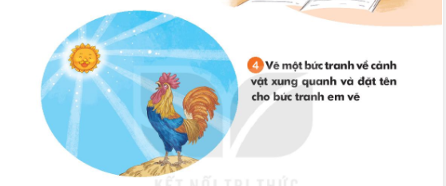

Slide 9
